Slide 1
Sembaloo
Online-сервис Symbaloo позволяет пользователям сети хранить ссылки на сайты в одном месте, в Интернете. И эти ссылки будут нам доступны везде, где есть доступ к Интернету!

Slide 2
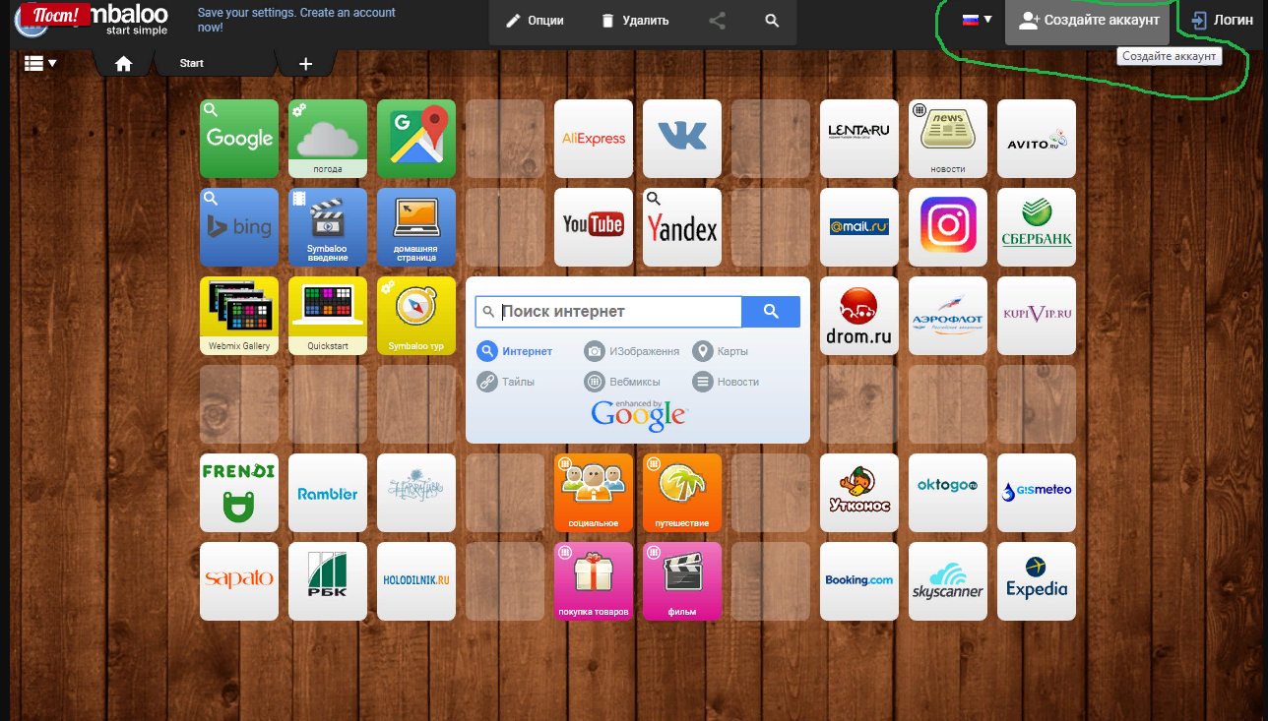
Sembaloo

Slide 3
Simpoll

Slide 6
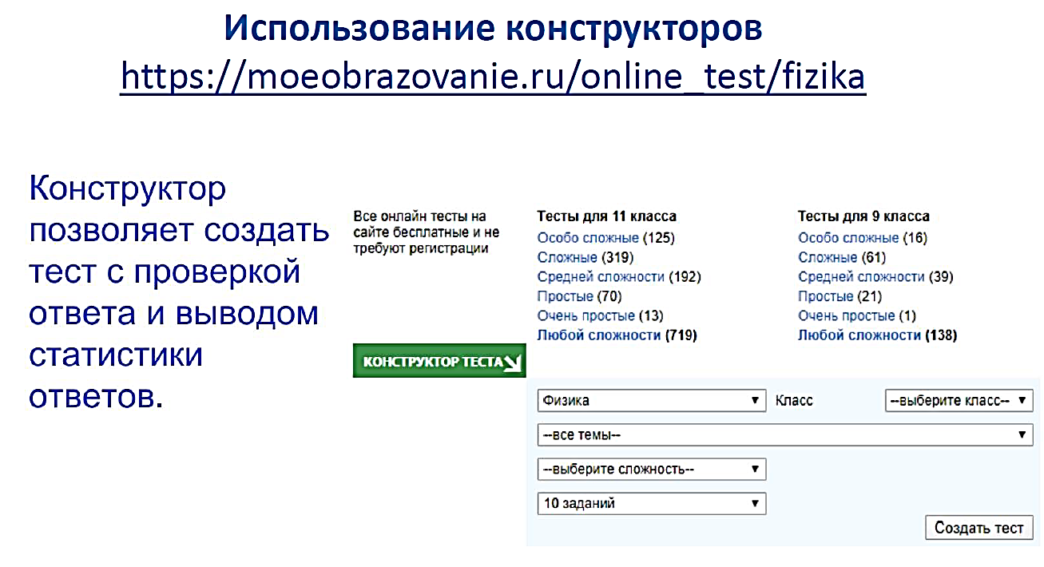

Slide 9
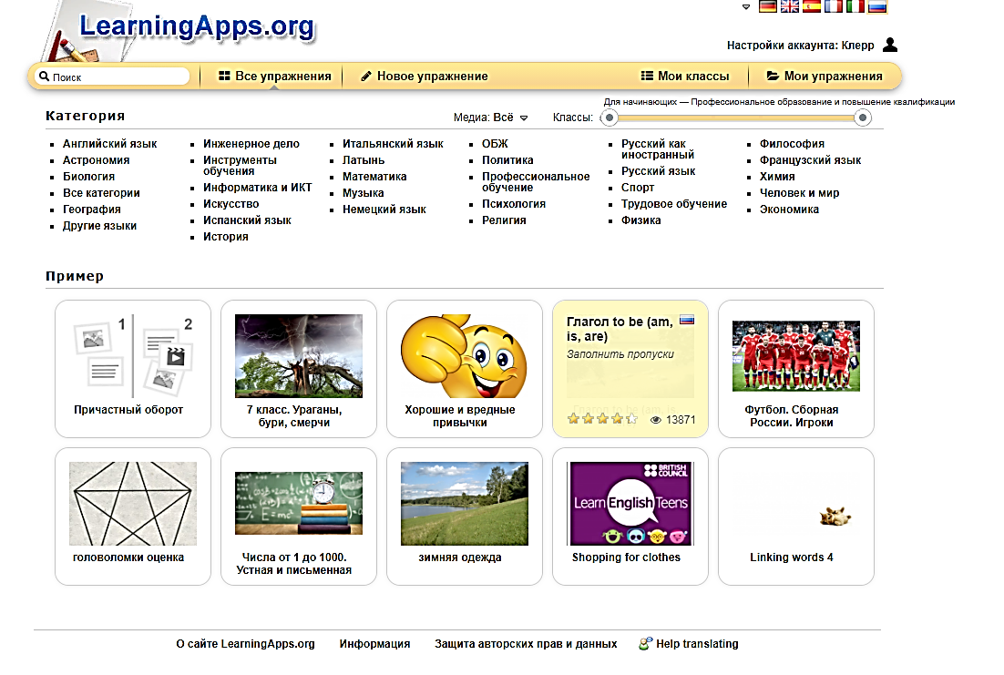

Slide 10
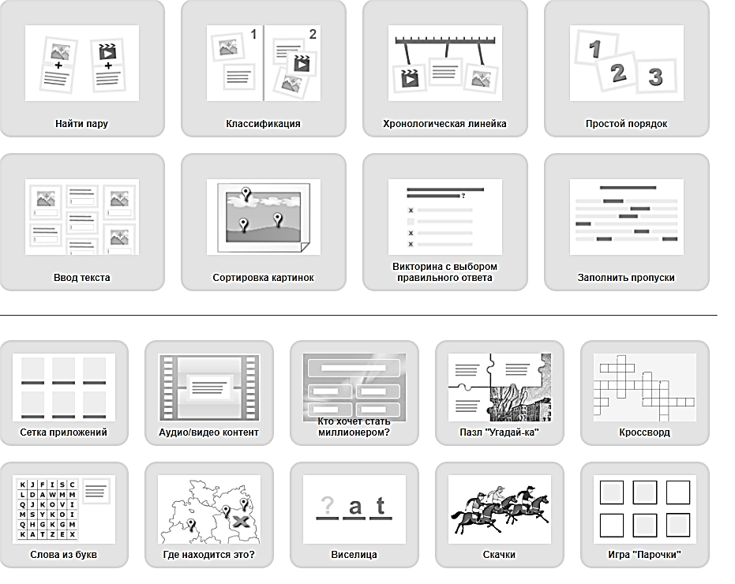

Slide 12
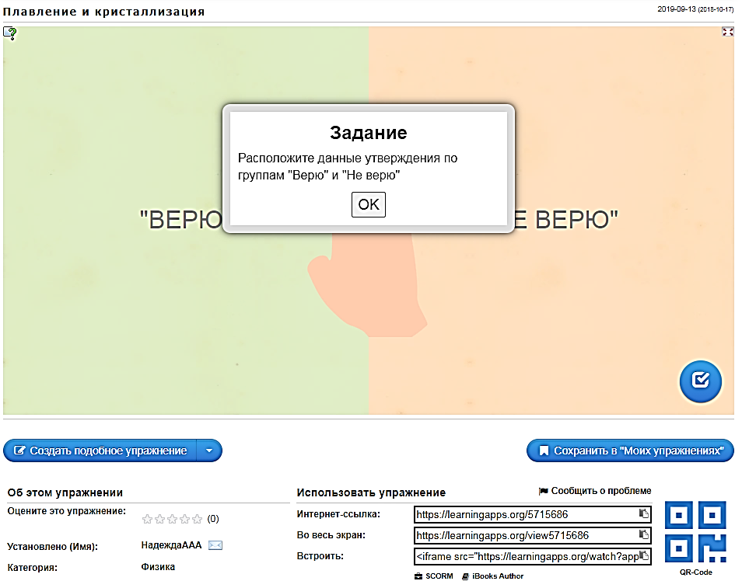

Slide 13
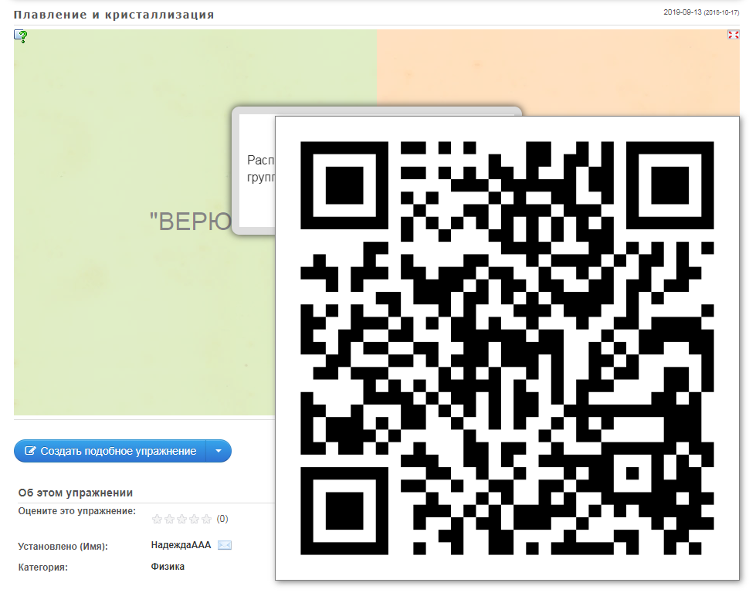

Slide 14
